Slide 1
第5章 计划
主讲：张麟

Slide 2
个人：如何设计2019年年度计划？
创业者：商业计划书怎么写？
HR：如何设计新员工入职培训计划？

Slide 3
计划的定义
计划职能的主要作用是确定目标和拟定实现目标的计划，其核心是决策。能够解决组织长期发展的问题。
因此，计划既涉及目标（做什么）也涉及达到目标的方法（怎么做）。

Slide 4
计划的内容：5W1H
WHAT TO DO ？ 明确计划工作的具体任务和要求
WHY TO DO ？ 明确计划工作的宗旨、目标、战略并论证可行性
WHEN TO DO ？ 规定计划中各项工作的开始和完成的进度以便控制
WHERE TO DO ？规定计划的实施地点和场所，
了解计划实施的环境条件
WHO TO DO ？ 规定计划由哪个主管部门负责
HOW TO DO ？ 规定实施计划的措施以及相应
的政策和规则，对资源进行合理分配和集中使用。

Slide 5
有人说“计划赶不上变化，所以做计划没什么用”，你怎么看？

Slide 6
计划的体系与类型
按计划的期限划分
短期、中期、长期
按制定计划的组织层次划分
高层管理计划
中层管理计划
基层管理计划
按组织的职能划分
生产计划
营销计划
财务计划

Slide 7
计划的作用
为组织活动的分工提供依据
明确组织成员行动的方向和方式
为组织资源的筹措和整合提供依据
为检查与控制组织活动奠定基础

Slide 8
计划编制的程序
收集资料
目标或任务分解
目标结构分析
综合平衡
编制并执行计划
Notes:
层次，各个时期保证长期，任务是否衔接协调，合理

Slide 9
目标的作用
导向作用：为组织指明前进的方向。
激励作用：激励组织成员的工作热情、献身精神、首创精神。
标准作用：衡量、比较和评价工作成效的标准。
基础作用：管理的基础。通过目标管理克服和避免管理上的混乱。

Slide 10
1984年，在东京国际马拉松邀请赛中，名不见经传的日本选手山本田一出人意料地夺得了世界冠军。在他后来的自传中这么说：“每次比赛之前，我都要乘车把比赛的线路仔细地看一遍，并把沿途比较醒目的标志画下来，比如第一个标志是银行，第二个标志是一棵大树，第三个标志是一座红房子，这样一直画到赛程的终点。比赛开始后，我就以百米的速度奋力地向第一个目标冲去，等到达第一个目标后又以同样的速度向第二个目标冲去。40多公里的赛程，就被我分解成这么几个小目标轻松地跑完了。起初，我并不懂这样的道理，常常把我的目标定在40公里外的终点那面旗帜上，结果我跑到十几公里时就疲惫不堪了。

Slide 11
目标
好的目标的特征：
以结果而不是以行为来表达
可以量化
清楚的时间框架
有挑战又可以达到
书面的
与组织有关成员沟通过的

Slide 12
设立目标
传统的目标设立
目标管理（MBO）

Slide 13

传统的目标设立
制定组织的高层目标，然后分解为子目标并落实到组织的各个层次上。
“我们需要改善公司的绩效。”
高层管理者
的目标
“我希望看到本事业部的利润有显著提高。”
事业部经理的目标
“尽量增加利润，无论采取什么手段。”
部门经理的目标
“不要担心质量，只要干活快。”
员工个体的目标
Notes:
由于目标模糊，每个层次的管理者在确定目标时都是有偏见的

Slide 14
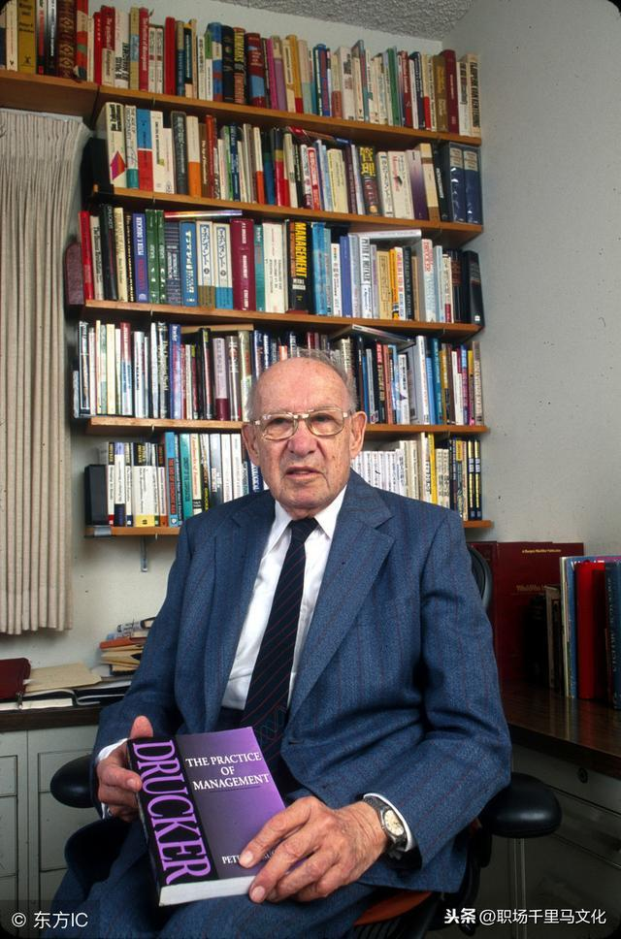
目标管理
彼得·德鲁克
（Peter F. Drucker，1909.11.19~2005.11.11）
现代管理学之父
大师中的大师

Slide 15
目标管理
目标管理（MBO ，Management by Objectives ）是让职工亲自参加工作目标的制定，在工作中实行自我控制，并努力完成工作目标的一种制度，它是一种全局性的组织变革措施。
目标管理的就是让每个人都有目标，每个人都有实现目标的措施。

Slide 16
目标管理的步骤
（1）制定目标。上下级协商确定总目标和各个部门的分目标。
（2）执行目标。组织各个层次成员为了达成目标开展活动。
（3）成果评价。对目标实施结果进行评价。
（4）实施奖惩。根据评价结果进行奖惩。
（5）制定新目标并开始新的目标管理循环。

Slide 17
目标管理的要点
目标体系。通过手段－目标链将组织总目标层层分解，形成目标体系。
自我的控制。组织成员是愿意承担责任的、愿意为组织做出贡献的、愿意有所成就的。
分权管理。下属人员在目标的制定和执行过程中均有一定的决策权力。
成果标准。将完成目标的程度作为评价一个人工作表现的唯一标准。

Slide 18
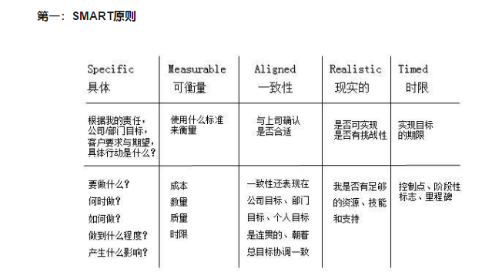

Slide 19
目标管理的优缺点
优点
形成激励
有效管理
明确任务
自我管理
控制有效
不足
强调短期目标
目标设置困难
无法权变

Slide 20
滚动计划
在一个时期的行动计划后，在执行过程中根据组织内外条件的变化定期加以修改，使计划期不断延伸，滚动向前的一种现代计划方法。
将短期计划、中期计划和长期计划有机地结合起来，根据近期计划地执行情况和环境变化情况，定期修订未来计划。
动态过程，避免了计划的凝固化，提高了计划的适应性，提高了计划对实际工作的指导作用。

Slide 21
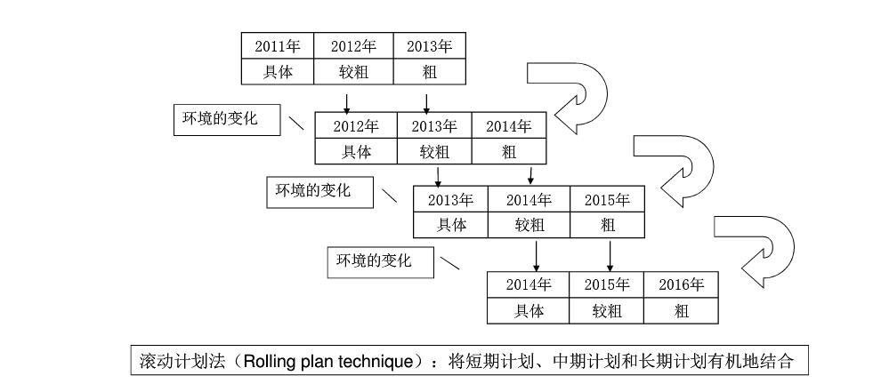

Slide 22
在计划制定时，同时制定未来若干期的计划，但计划内容采取近细远粗的方法，即把近期的详尽计划和远期的粗略计划结合在一起。
在近期计划完成后，根据计划的完成情况和环境变化情况，对原计划进行修订和细化。以后根据同样的原则逐期向前滚动。

Slide 23
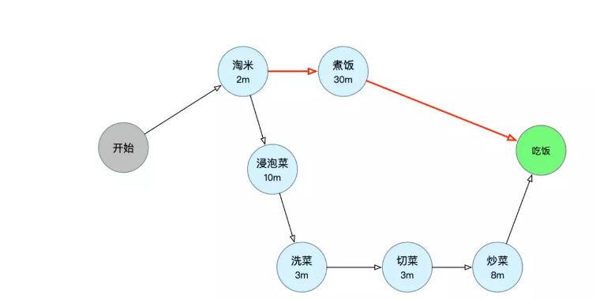
网络计划技术
美国海军在20世纪50年代为了管理“北极星”潜艇和导弹系统的开发任务而发明的工具
所需时间最长的路径为关键路线
关键路径上的任何延迟，都会导致整体目标的延迟，所以必须严格保障
Notes:
美国海军在20世纪50年代为了管理“北极星”潜艇和导弹系统的开发任务而发明的工具。它将复杂任务分解为不同的活动，用网络结构清晰描述每项任务需要的人力、时间、资源的量和依赖关系。通过PERT图分析，可以一眼看到复杂任务中的关键路径，看到每项任务的前驱-后继条件，看到任何一项任务的提前或延后对其它任务的影响。

